Slide 1
Vitesse Moyenne

Slide 2
I. Vitesse moyenne :
Définition
La vitesse moyenne (Vm) d’un mobile est égale au quotient de la distance parcourue (d) par le temps de parcourt (t) et s’exprime par la relation suivante :
www.Extraphysics.com

Slide 3
$$V=\frac{d}{t}$$

Slide 4
Remarque :
L’unité internationale de la vitesse est :
m/s ou m,s⁻¹
On peut exprimer la vitesse en Km / h ou Km.h⁻¹.

Slide 5
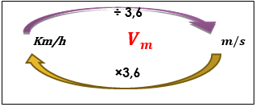

Slide 6
II. Nature de mouvement :
Activité :
Les figures ci-dessous représentent les positions du mouvement d’un mobile durant un intervalles de temps égaux et successifs t = 0,1 s:
www.Extraphysics.com

Slide 7
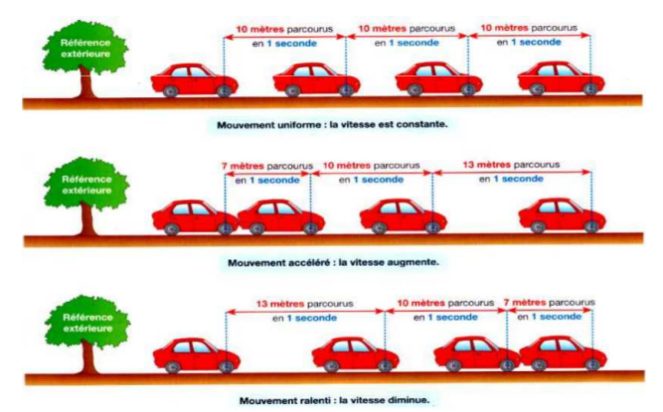

Slide 8
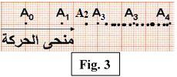
Fig. 1
Fig. 2

Slide 9
 | Fig. 1 |  |  | Fig. 2 |  |  | Fig. 3
 | A₀A₁ | A₁A₂ | A₂A₃ | A₀A₁ | A₁A₂ | A₂A₃ | A₀A₁ | A₁A₂ | A₂A₃
d (m) | 0.05 | 0.10 | 0.15 | 0.15 | 0.15 | 0.15 | 0.15 | 0.10 | 0.05
t (S) | 0.1 | 0.1 | 0.1 | 0.1 | 0.1 | 0.1 | 0.1 | 0.1 | 0.1
V_{m} (m/s) | 0.5 | 1 | 1.5 | 1.5 | 1.5 | 1.5 | 1.5 | 1 | 0.5

Slide 10
b. Conclusion
La nature du mouvement est soit :
Mouvement accéléré : lorsque la vitesse augmente au cours du mouvement.

Slide 11
Mouvement uniforme : lorsque la vitesse reste constante au cours du mouvement.
Mouvement retardé : lorsque la vitesse diminue au cours du mouvement.

Slide 12
II, Vitesse et sécurité routière :
1. Les dangers de la vitesse excessive :
Les accidents sont souvent causés par l'incapacité des conducteurs de s'arrêter à temps avant une collision en raison d'une vitesse excessive, du manque d'attention ou du manque de sommeil pendant la conduite.
www.Extraphysics.com

Slide 13
Pressé de rentrer chez lui, Karim roule vite et décide de prendre un raccourci avec sa voiture. En sortie de virage voici ce qu’il aperçoit :

Slide 14
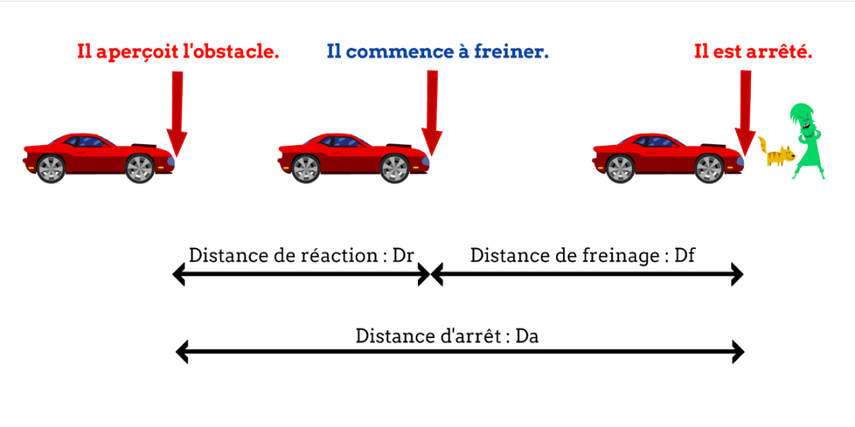
2. Distance d’arrêt :

Slide 15
La distance d'arrêt est la distance parcourue par
Un véhicule entre le moment où le conducteur voit le danger et le moment où le véhicule s'arrête, elle s’écrit :
dA = dR + dF

Slide 16
Avec :
(d_{A}) : Distance d’arrêt
(d_{R}) : distance de réaction,
(d_{F}) : distance de freinage,

Slide 17
La distance d'arrêt dépend de plusieurs facteurs, notamment :
- la vitesse du véhicule
- la réaction du conducteur
- l'état des routes (sèche ou mouillée)
- l'état des roues et des freins
- les conditions météorologiques.

Slide 18
3. sécurité routière :
Pour éviter les risques d'accidents de la route, le conducteur doit :
Respectez les limitations de vitesse ainsi que les panneaux de signalisation.
www.Extraphysics.com

Slide 19
Utilisez le casque de protection et la ceinture de sécurité.
Surveiller l'état mécanique du véhicule.
Ne pas utiliser un téléphone portable en conduisant.

